Slide 1
ERIZAINAREN INDIKAZIOA: PROZESU ARINETARAKO SENDAGAIEN GIDA 30 Liburukia, 4 Zk – 2022

Slide 2
Aurkibidea
• SARRERA
• PROZESU ARINAK ETA SENDAGAIAK
A) Mina prozesu arin automugatuetan – parazetamola, ibuprofenoa, AIEE topikoak
B) Sukarra – parazetamola, ibuprofenoa
C) Beherako akutua - errehidratazio-soluzioak, beherako-kontrakoak
D) Idorreria – libragarriak
E) Goragaleak eta gorakoak – ahotiko errehidratazio-soluzioak
F) Dispepsia – antiazidoak
G) Hotzeri arrunta - antitusiboak, sudur-deskongestionatzaileak, mukolitikoak
H) Begi lehorra - malko artifizialak
I) Baginako molestiak – klotrimazola

Slide 3
SARRERA
Gizartea zahartu ahala eta gaixotasun kronikoen eta multimorbilitatearen prebalentzia handitu ahala, lehen mailako arretako eredu berriak garatzen ari dira egoera berriei erantzuteko, eta, eredu horien barruan, erizaintzako profesionalek sendagaiak indikatzeko prozesuetan parte hartzea lagungarria izan daiteke osasun-arretaren irispidea, efizientzia eta kalitatea hobetzeko.
Euskadiko lehen mailako arretarako estrategiarekin bat, Osakidetzako lehen mailako arretako zentroetan, erizaintza-prozedura jakin batzuk hedatzen aritu dira prozesu arin automugatuak (PAA protokoloak) artatzeko.
Gaur egun, legediaren arabera (954/2015 Errege Dekretua, 1302/2018 Errege Dekretua, Osasuneko sailburuaren 2019ko agindua), Osakidetza-ko erizainek modu autonomoan indikatu ditzakete mediku-preskripziorik behar ez duten sendagaiak, Presbideko dispensatze-agindu baten bidez.
Medikuaren preskripziorik behar ez duten sendagaiak normalean prozesu arinetan –maiz automugatuetan– erabiltzeko baimenduta daude; baina prozesu horietan ez dago beti sendagai hori indikatuta. Horregatik, garrantzitsua da zehaztea sendagai horiek zein egoeratan dauden indikatuta, eta tratamenduek zer iraupen eduki behar duten, sendagaiak zuhurtziaz erabiltzeko irizpideetan oinarrituta eta neurri ez-farmakologikoen eta hezkuntzakoen osagarri gisa.

Slide 4
PROZESU ARINAK ETA SENDAGAIAK
Prozesu arin automugatuaren definizioa (PAA): zeinu, sintoma edo halakoen multzo bat, normalean berez konpon-tzeko joera duena. Prozesu horiekiko arreta osasun-hezkuntzara, autozainketara eta desmedikalizaziora bideratu behar da nagusiki.
Osakidetzak baditu zehatuta PAA batzuk, bai helduetan bai pediatrian: katarroa/hotzeria, eztarriko mina, sukarra, beherakoa, goragaleak eta gorakoak. Osabide Globalen formularioetan sartuta daude. Jarduketa-protokolo bakoitzak berariaz jasotzen du zer bideratze-irizpide bete behar den baldin eta patologia konkomitanteren bat edo pazientearen osasun-egoeran bestelako larritasun-faktorerik badago, eta, horrez gain, pazientearen autozainketarako gomendio-orri bat ere dakar.
Erizainak PAAetarako sendagai bat agintzen duenean PRESBIDEN:
Oro har, gomendagarriena dispensatze-agindu AKUTU gisa indikatzea da (3 hilabete arteko iraupen posiblearekin).
Pazienteak premiaren arabera bakarrik erabiliko dituen sendagaietarako, ESKARIAREN ARABERAKO dispensatze-agindu bat sortu ahal izango da (adibidez, analgesikoak edo antiazidoak, denboran zehar mantentzen diren egoeretarako).
Dispensatze-agindu KRONIKOEN aukera: paziente jakin horrentzako erabilera kronikoaren helburua eta egokitasuna aurrez baloratu den tratamenduetarako gorde; halakoetan, amaiera-data ere zehaztuko da, tratamendu-epea mugatua denean (adib., 6 hilabete).

Slide 5
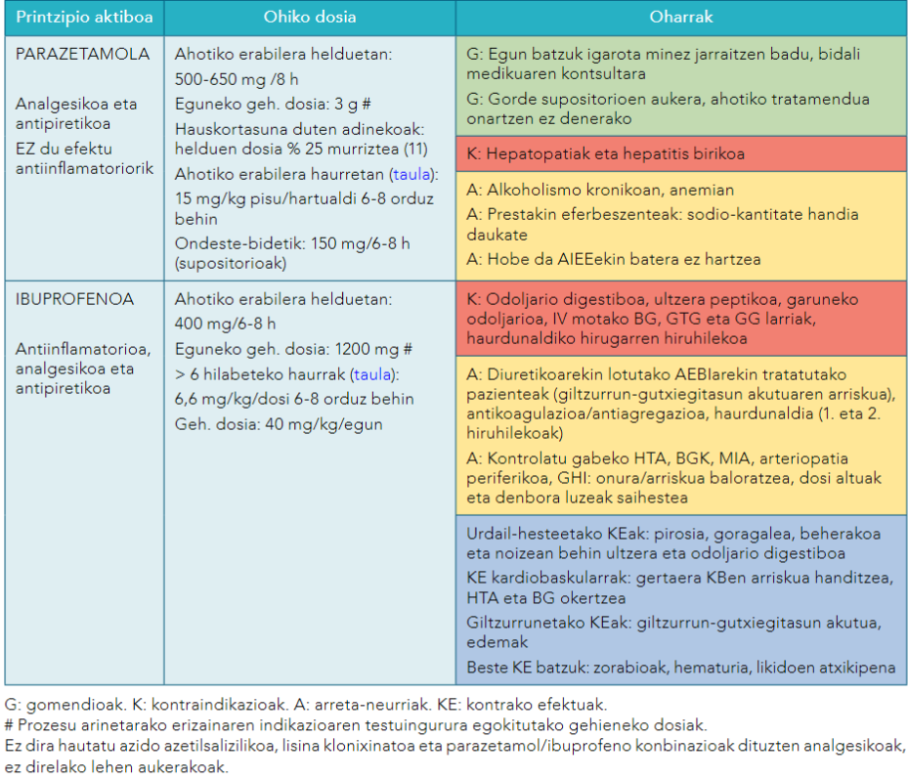
MINA PROZESU ARIN AUTOMUGATUETAN – PARAZETAMOLA, IBUPROFENOA, AIEE TOPIKOAK
Kasu gehienetan, prozesu arinak (buruko mina, hilekoaren mina, eztarriko mina, hortzetakoa, muskulu-eskeletikoa, bizkarrekoa, zauriak, etab.) behar bezala trata daitezke analgesiko sinpleekin eta neurri ez-farmakologikoekin.
Sintomak arintzeko moduko ahalik eta dosi eraginkor txikiena erabili beharko da, ahalik eta epe laburrenean.

Slide 6
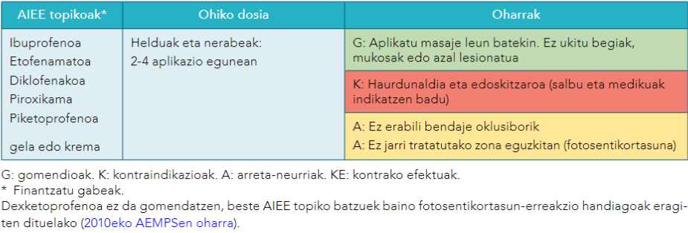
MINA PROZESU ARIN AUTOMUGATUETAN – PARAZETAMOLA, IBUPROFENOA, AIEE TOPIKOAK
Kasu gehienetan, prozesu arinak (buruko mina, hilekoaren mina, eztarriko mina, hortzetakoa, muskulu-eskeletikoa, bizkarrekoa, zauriak, etab.) behar bezala trata daitezke analgesiko sinpleekin eta neurri ez-farmakologikoekin. Sintomak arintzeko moduko ahalik eta dosi eraginkor txikiena erabili beharko da, ahalik eta epe laburrenean.
Esteka interesgarriak
• PAA: Eztarriko mina helduetan
• PAA: Eztarriko mina pediatrian
• INFAC buletinak: Artrosiaren tratamendua. AIEEen segurtasun-alderdiak
• i-botika fitxak: Ibuprofenoa helduetan, Parazetamola helduetan erabiltzeko gomendioak, AIEEekin ez ibili jolasean! eta Parazetamola pediatrian, Ibuprofenoa pediatrian

Slide 7
SUKARRA – PARAZETAMOLA, IBUPROFENOA
Sukarra da gizabanako baten gorputz-tenperatura eguneroko ohiko tartetik gora igotzea. Oro har, tenperatura 38 ºC-tik gorakoa denean esaten da sukarra daukagula. Kausarik ohikoena infekzioa da.
Ondoeza edo mina dagoenean bakarrik erabili behar dira farmakoak sukarra jaisteko. Erabilitako sendagaiak parazetamola (lehentasunez) edo ibuprofenoa dira (ikusi aurreko taula)
Esteka interesgarriak
• PAA: sukarra helduetan
• PAA: sukarra pediatrian
• Sukarra helduetan. Osasun Eskola
• Zer egin txertoek sortutako sukarraren aurrean. Haurren Osasunerako Programa.

Slide 8
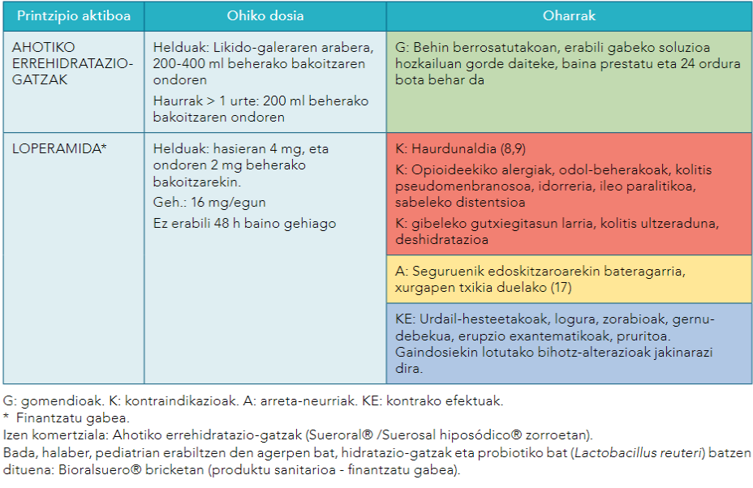
BEHERAKO AKUTUA – ERREHIDRATAZIO-SOLUZIOAK, BEHERAKO-KONTRAKOAK
• Beherako akutuaren tratamenduan lehentasuna deshidratazioa prebenitzea eta oreka elektrolitikoa berrezartzea da, bereziki bularretako haurretan eta pertsona zaurgarri eta zaharretan. Horretarako, infusioak, saldak edo “etxeko serumak” erabil daitezke (ikusi PAA estekak). Ahotiko errehidrataziorako prestatutako sendagaiak ere badaude.
• Helduen kasuan, loperamida indikatu dakieke beherako akutu ez-konplikatuaren sintomak lehengoratu behar dituzten pazienteei, sukarrik ez badago eta beherakoan odolik ez badago. Ez da gomendatzen haurretan loperamida erabiltzea testuinguru horretan.
Esteka interesgarriak
• PAA: beherakoa helduetan
• PAA: beherakoa pediatrian

Slide 9
IDORRERIA – LIBRAGARRIAK
• Pazientea heztea –dietari buruzko aholkuak eta ahal denean jarduera fisikoa mantentzea barne– funtsezkoa da idorreria ez konplikatua tratatzeko orduan, eta kasu gehienetan nahikoa izan ohi da sintomak kontrolatzeko.
• Normalean, ez da ez beharrezkoa izaten ezta gomendagarria ere luzaroan hartzea libragarrien tratamendua. Libragarri gehiegi hartzeak kontrako efektu garrantzitsuak eragin ditzake, hipopotasemia kasu.
• Ez da gomendatzen libragarriak pediatrian erabiltzea, salbu eta medikuak hala indikatzen badu.
Erizainak egoera hauetan indikatu ditzake helduetan libragarriak:
tratamendu ez-farmakologikoari erantzuten ez zaionean (4 aste ondoren)
libratzea mingarria denean (hemorroideak, uzkiko fisura, uzki inguruko abzesua)
ibili ezinik/ohean dauden adineko pertsonak direnean, zuntz nahikorik kontsumitzen ez dutenean
patologia jakin batzuk izan (hernia, angina...) eta esfortzuarekin libratzea kaltegarri zaienean
• Libragarriak mediku-balorazioarekin erabiltzea eska dezaketen beste egoera batzuk: esku-hartze/esplorazio bat egiteko prestatzea, heste minberaren sindromea, inpaktazio fekala, opioideen ondoriozko idorreriaren prebentzioa eta gaixotasunarekin, kirurgiarekin edo haurdunaldiarekin lotutako idorreria.
• Adinekoen kasuan, idorreria kronikoa badute eta dietari eta bizimodu-aldaketari ondo erantzuten badiete, aukerakotzat jotzen dira libragarri bolo-sortzaileak. Ez badiote tratamenduari erantzuten nekez lortzen delako behar beste likido hartzea, makrogol/polietilenglikola libragarri osmotikoak erabil daitezke, baina erizainek ezin dituzte indikatu.
• Kasu batzuetan (ohean dauden adinekoak, zainketa aringarriak), justifikatuta egon daiteke libragarri estimulatzaileak luzaroan erabiltzea.

Slide 10
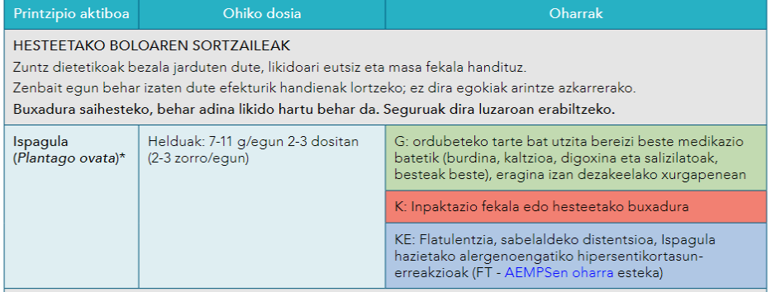
IDORRERIA – LIBRAGARRIAK

Slide 11
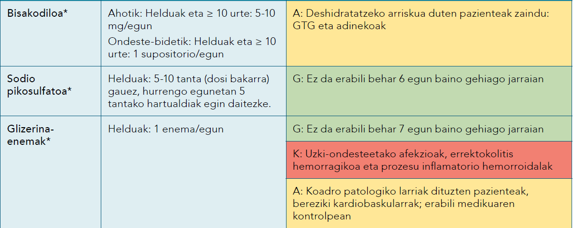
IDORRERIA – LIBRAGARRIAK

Slide 12
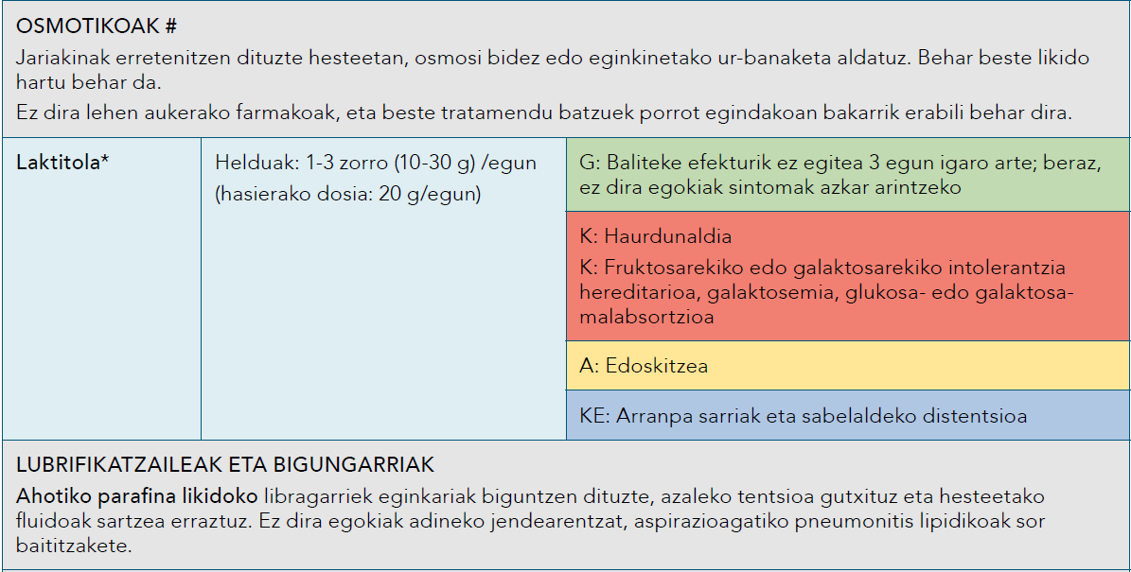
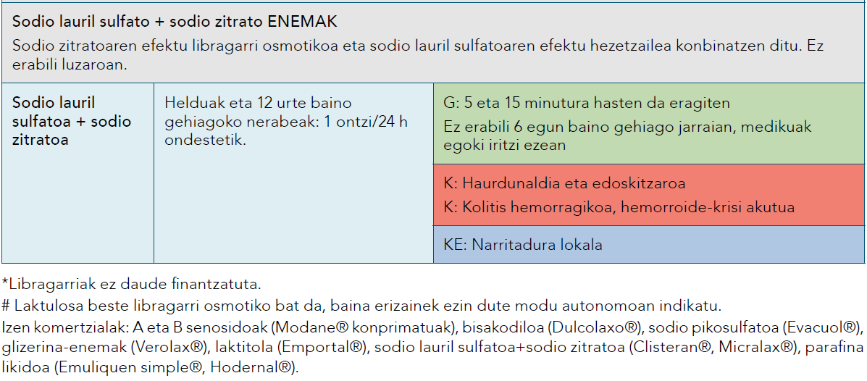
IDORRERIA – LIBRAGARRIAK
Esteka interesgarriak:
• INFAC: Idorreria eta libragarriak. Eguneratzea (eta Taula)
• Idorrerirako gomendioak pediatrian. Haurren Osasunerako Programa

Slide 13
GORAGALEAK ETA GORAKOAK – AHOTIKO ERREHIDRATAZIO-SOLUZIOAK
Goragaleen eta gorakoen kasuan, etxeko saldak eta serumak gomendatzen dira helduen PAA protokoloetan.
Pediatriako PAA protokoloan, ahotiko errehidratazio-soluzioak ere aipatzen dira (ikus “Beherakoa” ataleko taula).
Antiemetikoek (adibidez, metoklopramidak, donperidonak) medikuaren preskripzioa eskatzen dute; beraz, erizainek ezin dute modu autonomoan indikatu.
Esteka interesgarriak:
• PAA: goragaleak eta/edo gorakoak helduetan
• PAA: gorakoak pediatrian

Slide 14
DISPEPSIA – ANTIAZIDOAK
• Oro har, hiperazidotasuna eta dispepsia onbideratzeko, nahikoa izan daiteke dieta egokia (berariaz baztertuta elikagai espeziatuak edo koipetsuak, kafeina duten edariak eta alkohola) eta bizimoduan aldaketak egitea: kopuru txikiak maizago jatea (5-6 otordu/egun), gehiegizko pisua edo obesitatea ez izatea, tabakorik ez erretzea, jantzi eta gerriko estuak ez janztea, otorduen ondoren berehala ez oheratzea, ohe-burua altxatzea.
• Antiazidoak hartzea beste aukera bat da, baina eraginkortasun mugatua dute dispepsian. Antiazidoen eginkizuna digestio-trastorno arin eta aldizkakoekin lotutako bihotzerrearen tratamendura mugatzen da, eta eskariaren arabera erabiltzen dira sintomak daudenean edo aurreikusten direnean (adibidez, otordu nagusien ondorengo 30-60 minutuetan edo oheratzean). Azkar eragiten dute, baina iraupen laburreko efektua daukate.
• Garrantzitsua da kontuan hartzea sintoma eta alerta-zeinu posibleak (disfagia, gorako errepikatuak, odoljario digestibo altua, anemia, azalpenik gabeko pisu-galera, miaketa fisiko patologikoa eta min jarraitua), halakoek bestelako esku-hartze batzuk eskatzen baitituzte.
• Erizainak ezin ditu modu autonomoan indikatu ez protoi-ponparen inhibitzaileak (aukerako farmakoak ultzera peptikoan, errefluxuan eta dispepsian) ezta AntiH₂-ak ere.
• AMF: Dispepsia

Slide 15
HOTZERI ARRUNTA – ANTITUSIBOAK, SUDUR-DESKONGESTIONATZAILEAK
Hotzeri gehienak 7-10 egunetan hobetzen dira, eta 2-3 aste bitartean sendatzen dira, tratamendu farmakologikoaren beharrik gabe. Sintoma moderatuak edo larriak dituzten pazienteek aukera terapeutiko ezberdiank erabil ditzakete sintoma nagusien arabera:
Neurri higienikoak –eskuak garbitzea, maskarak, distantzia soziala...–, arnas birusen kutsadura murrizteko.
Analgesikoak (parazetamola, ibuprofenoa): buruko mina, belarriko mina, min muskuloeskeletikoa, ondoeza arintzeko.
Sudurreko kongestiorako: sudur-garbiketak ur gaziarekin edo serum gaziarekin. Ur-baporizazioak erabilgarriak izan daitezke. Aurreko guztiak eraginkorrak ez badira, sudur-deskongestionatzaile adrenergikoak erabil daitezke, ezinbesteko dosiak soilik aplikatuz (batez ere lo egin aurrekoa) eta gehienez ere 3-5 egun jarraian, tratamendua etetean errebote-kongestioa sor dezaketelako (intentsoa eta tratatzen zaila).
Eztularentzat, likidoak maiz edatea gomendatzen da, eta, eztul lehorra eta eztarriko kilika izanez gero, eztulerako pastillak edo karameluak erabilgarriak izaten dira. Antitusiboen erabilgarritasuna mugatua da, eta kontrako efektuak eragin ditzakete (idorreria, sedazioa edo mendekotasuna); beraz, ez da gomendatzen hotzeri arruntetan errutinaz erabiltzea. Kasu zehatz batzuetan erabil daitezke, eztula emankorra ez denean eta loa eragozten duenean. Antitusiboak ez dira erabili behar, eztul asmatikoa, eztul emankorra edo arnas gutxiegitasuna izanez gero.
Ez da gomendatzen antitusiboak pediatrian erabiltzea, salbu eta medikuak hala indikatzen badu.
Mukolitikoen erabilgarritasuna ere oso mugatua da.
Haurdunaldian zehar hotzeria arintzeko, parazetamola erabiltzea gomendatzen da. Ez da sudurreko hodi-konstriktorerik erabili behar, eta ez da gomendatzen antitusiboak erabiltzea, medikuak egoki iritzi ezean.

Slide 16
HOTZERI ARRUNTA – ANTITUSIBOAK, SUDUR-DESKONGESTIONATZAILEAK

Slide 17
HOTZERI ARRUNTA – ANTITUSIBOAK, SUDUR-DESKONGESTIONATZAILEAK
Esteka interesgarriak:
• PAA: hotzeri arrunta - katarroa helduetan
• PAA: katarroa pediatrian
• i-botika fitxa: Alabak eztula dauka! Semea eztulka ari da etengabe!
• Osasun Eskola – Hotzeri arrunta helduetan
• Osasun eskola – Hotzeri arrunta pediatrian

Slide 18
BEGI LEHORRA – MALKO ARTIFIZIALAK
• Begi lehorraren sindromea gertatzen da begiak malko nahikorik ez duenean edo malkoak azkarregi lurruntzen direnean. Farmako jakin batzuk (antihistaminikoak, antikolinergikoak, antiparkinsonianoak, fenotiazinak, anti-depresibo triziklikoak) erabiltzearen ondorioz ere gerta daiteke.
• Garrantzitsua da pazienteari azaltzea nolakoa den begi lehorraren bilakaera naturala eta adieraztea tratamendu sintomatikoaren onura apala dela, eta, horrekin batera, sintomak murrizteko aholkuak ematea:
ukipen-lenteen erabilera mugatzea
begiak maiz kliskatzea pantailak luzaroan erabiltzen badira
tabakoa eta ingurune lehorrak saihestea

Slide 19
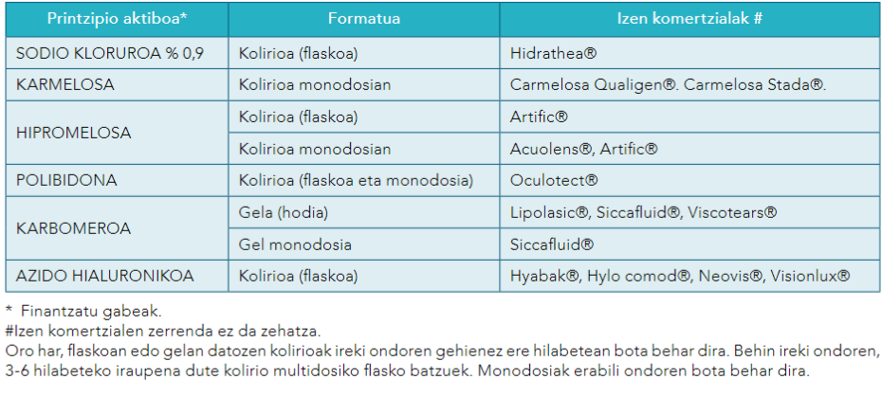
BEGI LEHORRA – MALKO ARTIFIZIALAK
Begi lehorren kasu asko berez konpontzen dira. Aurreko aholkuak nahikoak ez direnean serum fisiologikoa, malko artifizialak eta/edo gel lubrifikatzaileak erabil daitezke:
Serum fisiologikoa: iraupen laburra, begien erosotasunerako ukipen-lenteak kendu ondoren
Malko artifizialak tantetan (kolirioak flaskoan) agente hezetzaileekin. Kontserbagarriak dituzte, kutsa ez daitezen; beraz, ez dira aplikatu behar ukipen-lenteekin. Serum fisiologikoarena baino ekintza-iraupen lu-zeagoa.
Gel lubrifikatzaileak: biskositate handiagoa dute, eta erabilgarriak dira, tantek behar adina arintzen ez badute. Ikusmen lausoa eragin dezakete aplikatu ondoren; hortaz, oheratu aurretik erabili ohi dira.
Kolirioak/gelak monodositan (kontserbagarririk gabe); egokiagoak dira erabilera oso ohikoa bada edo kontserbagarriek narritadura eragiten badute. Ukipen-lenteekin batera erabil daitezke. Garestiagoak dira flaskoko kolirioak edo hodiko gelak baino.
Esteka interesgarriak:
• INFAC: Begietako arazoak lehen mailako arretan.
• Argibideak 2021. Begi lehorra
• I-botika: pomada oftalmikoak aplikatzeko fitxak, kolirioak aplikatzeko fitxak
• BIT katalana 2011. Begi lehorraren sindromea. Malko artifizialen erabilera

Slide 20
BAGINAKO MOLESTIAK – KLOTRIMAZOLA
• Bulbobaginitis kandidiasikoa (BBK) baginako molestien, azkuren eta fluxu-handitzeen kausa ohikoenetako bat da. BBKen % 90 ez dira konplikatuak. BBK konplikatuak: sintoma larriak, infekzioak errepikakorrak, Candida albicans ez den espezie batek eragindakoak, edo pazientea arriskukoa denean (immunodeprimitua, kontrolatu gabeko diabetes, haurduna).
• BBKren intzidentzia handiagoa da haurdunaldian, batez ere bigarren erdian. BBKen arriskua egoera hauetan ere handitzen da: 2 motako diabetesa, immunosupresioa, gliflozinak, hormona bidezko terapia ordeztaileak, espektro zabaleko antibiotikoak. Beste faktore batzuen eginkizuna ez dago argi: antikontzeptibo hormonal konbinatuak, DIU edo diafragma, dieta edo sexu-praktikak.
• Infekzio sintomatikoen kasuan soilik dago indikatuta tratamendua, eta baginatiko klotrimazola da aukerako farmakoetako bat. Tratamendua amaitutakoan sintomak izaten jarraitzen duten emakumeen kasuan edo lehen gertakaritik bi hilabetera errepikatuz gero, medikuarengana joatea gomendatu behar zaio pazienteari.

Slide 21
BAGINAKO MOLESTIAK – KLOTRIMAZOLA
Esteka interesgarriak
• Sexu-transmisiozko infekzioak. INFAC (2009).
• AMF Bulbobaginitisa
• Candida vulvovaginitis: clinical-manifestations and diagnosis Uptodate

Slide 22
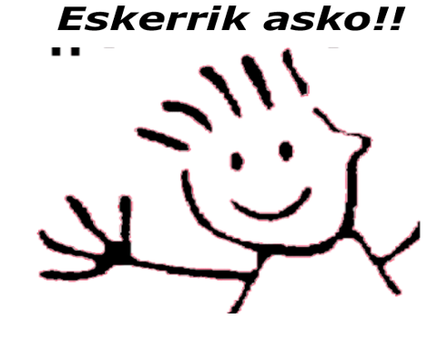
Informazio gehiagorako eta bibliografia…
30 Liburukia, 4 Zk - 2022

